Slide 1
„Badanie Zakładów Aktywności Zawodowej”
Prezentacja wyników badania
Warszawa, sierpień 2017 r.

Slide 2
Plan prezentacji
Cele i metodologia
Czym jest ZAZ?
Postrzeganie ZAZ
ZAZ w liczbach
Problemy i potrzeby ZAZ Potrzeba zmian prawnych
MIEJSCE ZAZ W SYSTEMIE REHABILITACJI SPOŁECZNO-ZAWODOWEJ

Slide 3
cele badania i metodologia

Slide 4
Główne cele badania
Zdobycie wiedzy o aktualnej sytuacji ZAZ, metodach i rezultatach prowadzonej rehabilitacji zawodowej i społecznej ON.
Rozpoznanie uwarunkowań funkcjonowania ZAZ, określenie czynników (pozytywnych i negatywnych) mających wpływ na rozwój ZAZ.

Slide 5
Główne cele badania
CEL OPERACYJNY
Identyfikacja niezbędnych zmian służących lepszemu dostosowaniu ZAZ do potrzeb rynku, w tym rynku pracy zatrudniającego osoby niepełnosprawne.

Slide 6
Pytania badawcze
Charakterystyka warunków organizacyjno – kadrowych funkcjonowania ZAZ;
Charakterystyka warunków lokalowych wraz z identyfikacją potrzeb;
Charakterystyka warunków finansowych funkcjonowania ZAZ;
Charakterystyka warunków prawnych funkcjonowania ZAZ, w tym identyfikacja pożądanych zmian;
Charakterystyka niepełnosprawnych pracowników ZAZ;
Charakterystyka rehabilitacji społeczno-zawodowej prowadzonej w ZAZ;
Charakterystyka warunków środowiskowych funkcjonowania ZAZ.

Slide 7
Schemat badawczy - trzon metodologii
Desk research (analiza danych zastanych) – analiza dostępnych publikacji, materiałów związanych z tematem badania;
Wywiady kwestionariuszowe CAWI z 95 przedstawicielami ZAZ;
Badanie typu „case study” - 5 celowo dobranych ZAZ (łącznie ponad 40 IDI);
Zogniskowane wywiady grupowe (FGI) z osobami z otoczenia ZAZ – 5 wywiadów;
Minigrupa dyskusyjna z elementami warsztatów z udziałem pracodawców z otwartego rynku pracy;
Wywiady metodą CATI z przedstawicielami organizacji pozarządowych zajmujących się aktywizacją społeczną zawodową osób niepełnosprawnych (N=105);
Minigrupa dyskusyjna z opiekunami osób zatrudnionych w ZAZ;
Ekspercki panel dyskusyjny.

Slide 8
Schemat badawczy – kompozycja case study
IDI z przedstawicielem organizatora ZAZ;
IDI z kierownikiem ZAZ;
IDI z 2 osobami z personelu obsługowo-rehabilitacyjnego ZAZ;
IDI z przedstawicielem PUP;
Obserwacja uczestnicząca w ZAZ (2 dni);
Wywiad IDI z uczestnikiem ZAZ, który został z sukcesem wprowadzony na otwarty rynek pracy lub taki, który ma zdaniem pracowników ZAZ szczególnie duże szanse na wejście na otwarty rynek pracy;
Wywiad IDI z pracodawcą z otwartego rynku pracy współpracującym z ZAZ, w przypadku którego współpraca jest oceniana jako szczególnie korzystna z punktu widzenia ZAZ;
Diada//triada z osobami niepełnosprawnymi zatrudnionymi w ZAZ;
Desk research - analiza 10 (IPR) oraz dokumentacji dotyczącej pracy Zespołu Programowego;
Wywiad kwestionariuszowy (PAPI) z niepełnosprawnymi pracownikami ZAZ – 81 wywiadów (po 15-18 wywiadów w każdym z ZAZ).

Slide 9
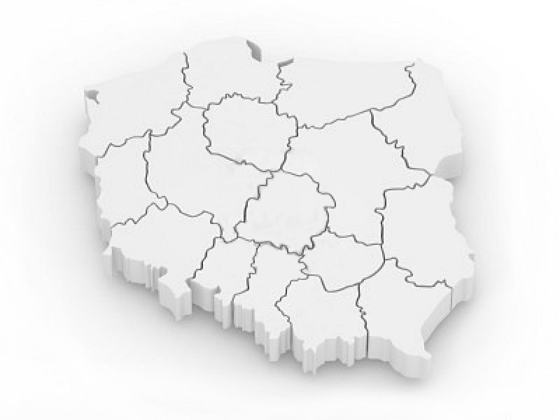
Lokalizacja
studiów przypadku
Woj. pomorskie - ZAZ w Sztumie, 11 lat działania, 95 osób zatrudnionych w tym 70 ON. 4 profile: gastronomia, w tym catering, stolarstwo, usługi krawieckie, opakowania foliowe i kartonowe, organizator: Starostwo Powiatowe
Woj. wielkopolskie - ZAZ w Leonowie, 6 lat działania, 55 osób zatrudnionych w tym 40 ON. 5 profili: rękodzieło artystyczne, poligrafia, usługi pralnicze, usługi sprzątania, usługi montażowe, organizator: Gmina Borek Wielkopolski
Woj. warmińsko-mazurskie - ZAZ w Biskupcu, 5 lat działania, 54 osób zatrudnionych w tym 38 ON, wyrób podpałki ekologicznej i brykietów, catering i prowadzenie mobilnej kawiarni, usługi sprzątania oraz usługi stolarskie, organizator: PSONI.
Woj. śląskie - ZAZ Introligatorsko-Drukarski w Bielsku Białej -
12 lat działania, 50 osób zatrudnionych w tym 40 ON. 2 profile: rękodzieło artystyczne, poligrafia, organizator: Bielskie Stow. Artystyczne Teatr Grodzki
Woj. mazowieckie - ZAZ w Siedlcach, 8 lat działania, 60 osób zatrudnionych w tym 44 ON. Profile: gastronomia, w tym catering, usługi rehabilitacyjne – odnowa biologiczna, wynajem i obsługa sal konferencyjnych, organizator: Caritas

Slide 10
Czym jest ZAZ?

Slide 11
Zakłady Aktywności Zawodowej….
Zostały powołane na mocy Rozporządzenia Ministra Pracy i Polityki Społecznej z dnia 21 stycznia 2000 roku.
W Rozporządzeniu mowa jest wyłącznie o osobach ze znacznym stopniem niepełnosprawności, które mogą być zatrudnione w ZAZ. Zapisy te uległy zmianie na podstawie Rozporządzenia Ministra Pracy i Polityki Społecznej z dnia 17 lipca 2012 r.
Obecnie: ZAZ jest wyodrębnioną organizacyjnie i finansowo jednostką tworzoną w celu zatrudnienia osób niepełnosprawnych zaliczonych do znacznego stopnia niepełnosprawności i osób zaliczonych do umiarkowanego stopnia niepełnosprawności, u których stwierdzono autyzm, upośledzenie umysłowe lub chorobę psychiczną.

Slide 12
Zakłady Aktywności Zawodowej….
Działanie zakładów aktywności zawodowej regulują następujące akty prawne:
Ustawa z dnia 27 sierpnia 1997 roku o rehabilitacji zawodowej i społecznej oraz zatrudnianiu osób niepełnosprawnych (Dz. U. z 2016 r. poz. 2046, z późn. zm.);
Art. 38 ust. 2 pkt 2 ustawy z dnia 26 lipca 1991 roku o podatku dochodowym od osób fizycznych (Dz. U. z 2016 roku, poz. 2032, z późn. zm.);
Rozporządzenie Ministra Pracy i Polityki Społecznej z dnia 17 lipca 2012 r. w sprawie zakładów aktywności zawodowej (Dz.U. z dnia 24 lipca 2012 r., poz. 850).

Slide 13
Zakłady Aktywności Zawodowej….
Wymagana struktura zatrudnienia ze względu na stopień niepełnosprawności.
MINIMUM 70% ON I MAXIMUM 35% ON ST. UMIARKOWANY!

Slide 14
Zakłady Aktywności Zawodowej….
ZAZ nie ma osobowości prawnej - jest wyodrębnioną organizacyjnie i finansowo jednostką organizatora.
ZAZ mogą tworzyć JST (powiat, gmina), NGO.
Statutowy obowiązek ZAZ: rehabilitacja zawodowa i społeczna osób niepełnosprawnych. ZAZ tworzy się w celu przygotowania ON do życia w otwartym środowisku, w tym – w miarę możliwości – do podjęcia zatrudnienia na otwartym rynku pracy.
ZAZ-y mają status przedsiębiorstwa o charakterze niekomercyjnym. ON zatrudnione w ZAZ są pracownikami w rozumieniu Kodeksu pracy i nie są traktowane jako osoby bezrobotne.
ZAZ oferują płatne zatrudnienie, a także rehabilitację zawodową, społeczną i leczniczą.

Slide 15
Postrzeganie ZAZ

Slide 16
Zakład Aktywności Zawodowej….
Cała moja rodzina jest szczęśliwa, że ja tutaj pracuję. Wreszcie mam zajęcie, nie siedzę w domu. Oni są szczęśliwi, ja jestem szczęśliwa, mąż jest szczęśliwy i bardzo chętnie jeździmy wspólnie na te wyjazdy integracyjne. Nigdy się za mnie nie wstydził i nie mówił złego słowa, a nawet z wszystkimi tutaj jakiś kontakt utrzymuje. Wydaje mi się, że u innych pracowników jest tak samo. To nie jest tak, że jesteśmy odrzutkami. (CS 1 pracownik ZAZ)

Slide 17
Zakłady Aktywności Zawodowej….
OPINIA NGO NIE PROWADZĄCYCH ZAZ
N=105

Slide 18
Zakłady Aktywności Zawodowej….
OPINIA NGO NIE PROWADZĄCYCH ZAZ
AKTYWIZACJA ZAWODOWA/PRACA – 46%
INTEGRACJA/REHABILITACJA SPOŁECZNA I FIZYCZNA – 22%
POŻYTECZNA/POTRZEBNA INSTYTUCJA – 25%
HUMANIZM (MOŻLIWOŚĆ, SZANSA, GODNOŚĆ, RATUNEK) – 21%
WYJŚCIE NA ORP – 7%
NEGATYWNIE O ORP (PRZECHOWALNIA, NISKA SKUTECZNOŚĆ) – 3%
N=105

Slide 19
ZAZ W LICZBACH

Slide 20
Liczba i rozmieszczenie ZAZ
02;04;06;08;10;12;14;16;18;20;22;24;26;28;30;32
16
26_colors_labels;18_colors_labels;14_colors_labels;32_colors_labels;22_colors_labels;30_colors_labels;06_colors_labels;02_colors_labels;12_colors_labels;24_colors_labels;10_colors_labels;20_colors_labels;16_colors_labels;04_colors_labels;28_colors_labels;08_colors_labels
2
3
1
1
0
1
02n;04n;06n;08n;10n;12n;14n;16n;18n;20n;22n;24n;26n;28n;30n;32n
legend_1;legend_2;legend_3;legend_4
0
0
0
103 ZAZ
02;04;06;08;10;12;14;16;18;20;22;24;26;28;30;32
16
26_colors_labels;18_colors_labels;14_colors_labels;32_colors_labels;22_colors_labels;30_colors_labels;06_colors_labels;02_colors_labels;12_colors_labels;24_colors_labels;10_colors_labels;20_colors_labels;16_colors_labels;04_colors_labels;28_colors_labels;08_colors_labels
2
3
1
1
0
1
02n;04n;06n;08n;10n;12n;14n;16n;18n;20n;22n;24n;26n;28n;30n;32n
legend_1;legend_2;legend_3;legend_4
0
0
0
2 ZAZ
8 ZAZ
4 ZAZ
Pomorskie
Warmińsko-mazurskie
Zachodniopomorskie
4 ZAZ
6,11 ZAZ na 100 tys. ON
9 ZAZ
Podlaskie
9 ZAZ
Kujawsko-pomorskie
7 ZAZ
1 ZAZ
Mazowieckie
Wielkopolskie
6 ZAZ
Lubuskie
6 ZAZ
Łódzkie
7 ZAZ
Liczba ZAZ na 100 tys. ON
2 ZAZ
4 ZAZ
Lubelskie
Poniżej 4
Dolnośląskie
13 ZAZ
Świętokrzyskie
4 do 6,1
Opolskie
13 ZAZ
6,2 do 9
Śląskie
8 ZAZ
Powyżej 9
Podkarpackie
Małopolskie
Notes:
Zakłady Aktywności Zawodowej w 2016 r.

Slide 21
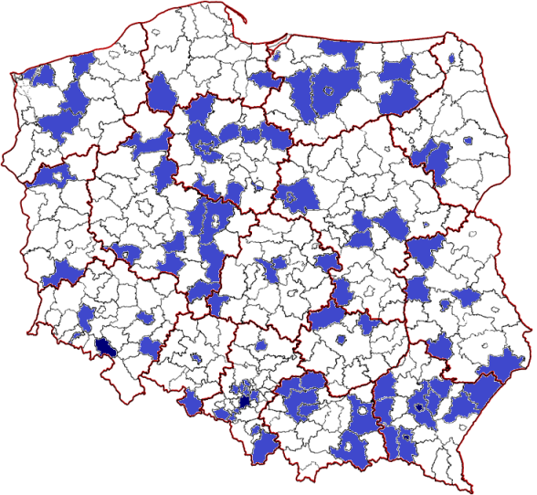
Liczba i rozmieszczenie ZAZ

Slide 22
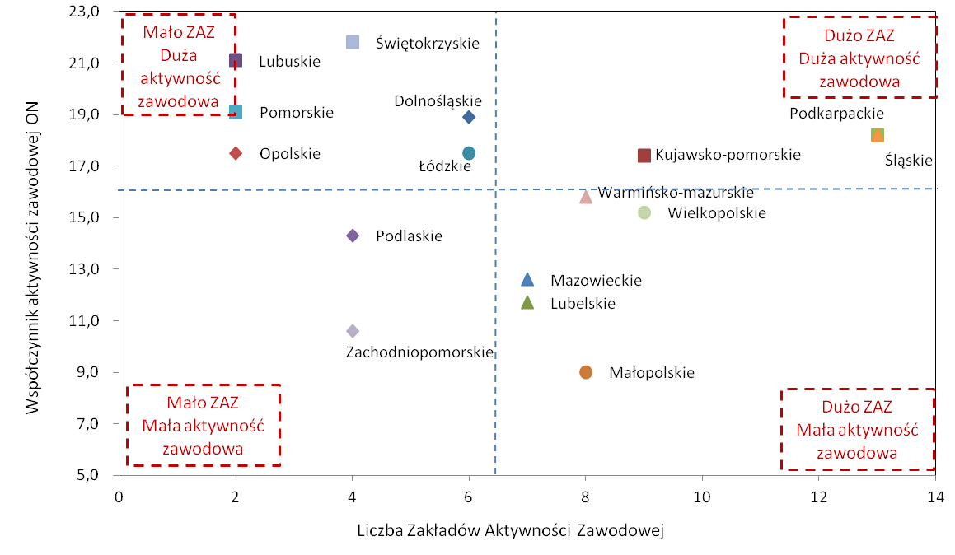
Związek pomiędzy aktywnością zawodową ON a liczbą ZAZ w danym województwie
Źródło: PFRON – baza danych ZAZ, dane na koniec 2016 r., BAEL IV kwartał 2016, obliczenia własne.

Slide 23
Typ i sektor własności instytucji organizującej ZAZ

Slide 24
Okres i rodzaj działalności ZAZ

Slide 25
Profile działalności

Slide 26
Koszty działalności ZAZ
Ogółem: 197 687 000,00 zł
66 136 303,00 zł
80 790 798,00 zł
7 531 516,00 zł
43 228 383,00 zł

Slide 27
Zatrudnienie w ZAZ w 2016r.

Slide 28
Rodzaje dysfunkcji niepełnosprawnych pracowników ZAZ

Slide 29
PROBLEMY I POTRZEBY ZAZ

Slide 30
Przeszkody funkcjonowania ZAZ
N=95

Slide 31
Ocena wynagrodzenia personelu ZAZ
N=95

Slide 32
O ile średnio miesięcznie netto powinny wzrosnąć wynagrodzenia, żeby uznać je za odpowiednie
N=95

Slide 33
Problemy lokalowe ZAZ
NIEWYSTARCZAJĄCE: 58%
N=95
W OGÓLE, LUB W NIEWIELKIM STOPNIU – 57%

Slide 34
Problemy lokalowe ZAZ
POSZCZEGÓLNE POMIESZCZENIA - 54%
REMONT BUDYNKU OGÓLNIE - 46%
ZMIANA/
POWIĘKSZENIE LOKALU - 21%
OTOCZENIE BUDYNKU - 8%

Slide 35
POTRZEBA ZMIAN PRAWNYCH

Slide 36
ZAZ A WARUNKI REKRUTACJI
82%
N=95

Slide 37
POTRZEBNE ZMIANY PRAWNE
N=95

Slide 38
POTRZEBNE ZMIANY PRAWNE
Gospodarka finansowa
N=95

Slide 39
POTRZEBNE ZMIANY PRAWNE
Gospodarka finansowa
Sprawozdawczość
N=95

Slide 40
POTRZEBNE ZMIANY PRAWNE
Pracownicy ZAZ
N=95

Slide 41
POTRZEBNE ZMIANY PRAWNE
Kodeks pracy

Slide 42
POTRZEBNE ZMIANY PRAWNE
Orzecznictwo

Slide 43
POTRZEBNE ZMIANY PRAWNE
ZAZ MAJĄ WYPRACOWANE, UZASADNIONE I PRZEDYSKUTOWANE PROPOZYCJE KONKRETNYCH ROZWIĄZAŃ W POWYŻSZYCH KWESTIACH.
REKOMENDUJEMY ROBOCZĄ DYSKUSJĘ Z ZAZ I WYPRACOWANIE KONIECZNYCH UZASADNIONYCH I MOŻLIWYCH ROZWIĄZAŃ LEGISLACYJNYCH W CELU UMOŻLIWIENIA ZAZ ROZWOJU I LEPSZEGO DOPASOWANIA DO WARUNKÓW RYNKU PRACY.

Slide 44
Miejsce ZAZ w systemie rehabilitacji społeczno-zawodowej ON

Slide 45
Miejsce ZAZ w systemie rehabilitacji społeczno-zawodowej ON
W TEORII:
CHRP
INNE ŹRÓDŁA
ZAZ
ORP
WTZ
PUP
PRZY OBECNYCH UWARUNKOWANIACH NIE JEST TO MOŻLIWE

Slide 46
Przyczyny….
RYNEK PRACY
Potrzeby ZAZ jako przedsiębiorstwa
Sytuacja na rynku pracy
Nastawienie pracodawców z ORP, brak gotowości rynku pracy
Brak/niedostateczna współpraca z pracodawcami z ORP
NIEPEŁNOSPARWNI PRACOWNICY ZAZ
Obiektywne ograniczenia pracowników – część nie nadaje się do zatrudnienia na ORP
Niechęć pracowników i ich rodzin do opuszczania ZAZ
Brak przygotowania do ORP, a tylko do pracy na określonym stanowisku – głównie prace proste

Slide 47
Przyczyny….
FINANSOWANIE/ORGANIZACJA
Brak środków/brak etatów dla specjalistów zajmujących się aktywizacją zawodową i współpracą z ORP
BRAK/NIEDOSTATECZNE POSTRZEGANIE ZAZ JAKO ETAPU DO CELU JAKIM JEST PRACA NA ORP

Slide 48
Miejsce ZAZ w systemie rehabilitacji społeczno-zawodowej ON
RZECZYWISTOŚĆ WYŁANIAJĄCA SIĘ Z BADANIA:
(1163 pracodawców, 124418 niepełnosprawnych pracowników)
ORP
CHRP
(25000 pracodawców, 121447 niepełnosprawnych pracowników),
(97 pracodawców, 3977 niepełnosprawnych pracowników)
ZAZ
Dane na koniec grudnia 2015 roku

Slide 49
Aby nie być gołosłownym…

Slide 50
ZAZ a rynek pracy…
2016 r - 128 osób przeszło na ORP
Od 1 stycznia 2014 r. w 95 badanych ZAZ:
260 osób wyszło na ORP, 27 - ZPCH
2016 r - 21 osób przeszło do ZPCH
N=103

Slide 51
ZAZ a rynek pracy…
N=95

Slide 52
Rekrutacja pracowników…
N=95

Slide 53
Rekrutacja pracowników…

Slide 54
Doświadczenie zawodowe niepełnosprawnych pracowników
N=95

Slide 55
Doświadczenie zawodowe niepełnosprawnych pracowników
N=81

Slide 56
Pracownicy ZAZ a ich możliwości na ORP
N=3950

Slide 57
Pracownicy ZAZ a IPZ

Slide 58
Pracownicy ZAZ – poziom wykształcenia
N=3950

Slide 59
Stanowiska, na jakich zatrudnieni są ON w ZAZ
80% - prace proste

Slide 60
Pracownicy ZAZ a wiek

Slide 61
Pracownicy ZAZ a mobilność

Slide 62
Pracownicy ZAZ a ORP

Slide 63
Rezultaty pracy w ZAZ
N=81

Slide 64
Stosunek pracowników ZAZ do ORP
N=44

Slide 65
Stosunek pracowników ZAZ do ORP
N=44

Slide 66
Współpraca ZAZ i ORP

Slide 67
Rynek pracy ciągle jeszcze wygląda tak…
Ten ośrodek idealnie pasuje, bo zabrał zadanie PGR-u i zagospodarował tych ludzi do robienia czegoś dobrego. Kiedyś robili w PGR-ach, byli ludzie nadzorujący i jeżeli nawet najgłupszy człowiek chciał to zrobił. Dzisiaj tę rolę spełnia ZAZ. (Pracodawca)
PGR-y nie były od tego, aby wypracować zysk. One miały zagospodarować ludzi i wykonać plany, które dostały. Dlatego mogły przyjmować każdego człowieka, żeby miał pracę. W tej chwili to się zmieniło, pracownik musi na siebie zarobić. Ja mam jeden współczynnik: bycie wypłacalnym. Każdy przedsiębiorca musi mieć zysk. Dlatego ci ludzie, którzy nie są w pełni sprawni mogą mieć problem, bo pracodawcy chcą, aby pracownik zarobił. (Pracodawca)

Slide 68
Rynek pracy ciągle jeszcze wygląda tak…
Mogę kogoś wynająć do posprzątania czegoś, uprania czy innej usługi. Ale u mnie każdy pracownik ma praktycznie indywidualną pracę, jego nikt nie pilnuje, on ma zadanie, które ma spełnić. U mnie są takie stanowiska jak traktorzysta, który dostaje w ręce sprzęt, który jest wart 1,5 miliona złotych. Ten człowiek jedzie na pole robić, on nie może niechcący zniszczyć plonów. (Pracodawca)

Slide 69
Wnioski i rekomendacje

Slide 70
Wnioski i rekomendacje…
Przeprowadzone badanie przyniosło pozytywny obraz działalności ZAZ – ZAZ postrzegane są jako miejsce, w którym osoby niepełnosprawne mogą się rozwijać, w którym mogą realizować się zarówno społecznie jak i zawodowo. Działalność ZAZ jest postrzegana pozytywnie zarówno przez ich otoczenie instytucjonalne jak i przez niepełnosprawnych pracowników ZAZ.
Jednak znikoma liczba zatrudnionych osób niepełnosprawnych w ZAZ (w odniesieniu do ogólnej liczby osób niepełnosprawnych) powoduje, że nie mogą wpisywać się one w rozwiązania systemowe, a brak drożności we wyprowadzaniu osób niepełnosprawnych na otwarty rynek pracy powoduje, że de facto mogą być postrzegane jako źródło pewnego rodzaju „niesprawiedliwości społecznej”, gdyż dotyczą niewielkiej, „uprzywilejowanej pod pewnym względem”, grupy pracowników.

Slide 71
Wnioski i rekomendacje…
W tym kontekście konieczne wydają się działania zmierzające do:
rozwoju sieci ZAZ, szczególnie w województwach, gdzie jest ich najmniej (tj. lubuskie, pomorskie, opolskie, podlaskie);
podejmowania działań w celu poprawienia drożności placówek, tak aby z ich kompleksowej oferty mogło skorzystać więcej osób niepełnosprawnych.

Slide 72
Wnioski i rekomendacje…
W kontekście poprawienia drożności szczególnie istotne wydają się następujące działania:
Zapewnienie odpowiednich środków finansowych na działania związane z aktywizacją zawodową (zwiększenie etatów w ZAZ szczególnie na potrzeby zatrudnienia: doradcy zawodowego, specjalisty do spraw kontaktów z pracodawcami z otwartego rynku pracy itd.);
Inwestycje czasowe w budowanie sieci kontaktów z przedsiębiorstwami z ORP, które mogą być potencjalnym miejscem pracy dla osób niepełnosprawnych zatrudnionych w ZAZ;
Tworzenie indywidualnych planów zatrudnienia u innego pracodawcy, ich realizacja i częsta weryfikacja;
Umożliwienie pracownikom, którzy rokują na podjęcie zatrudnienia poza ZAZ odbycia odpowiednich szkoleń związanych ściśle ze stanowiskiem pracy na jakim mogą pracować na ORP, a przede wszystkim praktyk i staży zawodowych poza ZAZ, najlepiej w porozumieniu z przyszłym potencjalnym pracodawcą;
Jasna komunikacja nowo rekrutowanym pracownikom, że ZAZ jest etapem w przejściu na ORP, a nie docelowym miejscem pracy.

Slide 73
Wnioski i rekomendacje…
Wyniki badania wskazują jednak wyraźnie, że w obecnych warunkach rynkowych i systemowych możemy mówić jedynie o działaniach nakierowanych na poprawę drożności, a nie o całkowitym udrożnieniu ZAZ. Należy dopuścić możliwość, że dla części niepełnosprawnych pracowników, ZAZ stanowić będzie docelowe miejsce pracy. Jednak nie powinno to zwalniać kierujących Zakładami z podejmowania wysiłków w celu aktywizowania zawodowego jak największej liczby pracowników ZAZ, tak aby liczba osób podejmujących pracę poza ZAZ zwiększała się.

Slide 74
Wnioski i rekomendacje…
Przeprowadzone badanie pokazało również, że konieczne są zmiany w zasadach funkcjonowaniu ZAZ, tak aby umożliwić nie tylko ich rozwój, ale w niektórych przypadkach, w ogóle ich dalsze funkcjonowanie. Do kwestii najważniejszych należą:
waloryzacja algorytmu będącego podstawą przekazywania środków Państwowego Funduszu Rehabilitacji Osób Niepełnosprawnych samorządom wojewódzkim na pokrycie kosztów działalności ZAZ;
zmiana wskaźników zatrudnienia w ZAZ osób niepełnosprawnych z określonymi stopniami niepełnosprawności polegająca na zwiększeniu możliwego odsetka osób posiadających umiarkowany stopień niepełnosprawności, z jednoczesnym uchyleniem ograniczenia dot. określonych rodzajów niepełnosprawności. Jest to szczególnie istotne w kontekście obecnej praktyki orzeczniczej, której skutkiem jest zmniejszenie liczby wydawanych orzeczeń o niepełnosprawności w stopniu znacznym. Proponowana zmiana może stać się instrumentem w poprawie drożności ZAZ.
Uelastycznienie przepisów dotyczących funkcjonowania ZAZ, a szczególnie przepisów dotyczących finansowania określonych kosztów działalności ZAZ.
Zwiększenie nakładów na finansowanie działalności ZAZ ze środków samorządu wojewódzkiego (w 2016 r. 29 ZAZ nie otrzymało środków samorządów wojewódzkich).

Slide 75
Wnioski i rekomendacje…
Badanie pokazało, że środowisko ZAZ jest dobrze zorganizowane.
Posiada wypracowane, przedyskutowane i odpowiednio uzasadnione postulaty w zakresie zmiany przepisów dot. działania i finansowania ZAZ.
Rekomenduje się podjęcie z ZAZ dyskusji w celu wypracowania nowych rozwiązań i koniecznych zmian, które umożliwią Zakładom dalszy rozwój i usprawnią ich funkcjonowanie.

Slide 76
Dziękujemy za uwagę, zapraszamy do lektury raportu z badań

